Slide 1
汽车零部件智能工厂咨询项目建议书

Slide 2
目录
CONTENTS
01
需求分析
02
建议方案
03
公司介绍
04
咨询团队
05
服务报价

Slide 3
01
需求分析

Slide 4
现状分析
主要为长安汽车提供保险杠、门板、内外装饰件。
拥有国际上先进的加工中心设备和试模设备，有从意大利进口的五轴联动加工中心设备，其配置在国内处于一流水平。
采用国际上先进的模具技术与软件，应用三维设计实现CAE/CAD/CAM/CAPP一体化。
厂外物流为第三方物流，厂内加工过程物流采取吊架式悬挂传送，原材料、产成品出入库为人工叉车运输且无路线规划。
原料仓库位处于厂内生产线旁，产成品和半成品在厂区内堆放严重。
客户
设备
信息化
仓储
物流

Slide 5
需求概述
1、30万辆汽车的内外饰零部件产能
2、16亿人民币的产值创造
6条门板柔性化生产线（与长安汽车的不同车型匹配）
4条主内/外饰件装配线（适应长安汽车的不同车型）
对厂区功能、生产设备、物流、安防、能源进行统一规划。
实现设备互联，形成设备、网络、信息之间的无缝集成
总目标

Slide 6
需求分析
现有工厂管理及生产信息化程度较低，信息管理不充分，需要统一规划建立起适合工厂管理和生产业务运作的信息系统。
现有产线虽然部分工步的自动化程度较高，但设备以及设备与人之间的平衡协同性较差，需要进行整体网络规划，并进行设备联网，打通不同业务单元的信息孤岛。
厂内物流运输规范性较差，存在物料、半成品、产成品堆放的问题，需要进行厂内物流的统一规划管理，提升物流运行效率。
新工厂产线需要进行统一的布局规划、物流规划、网络规划、信息系统规划，建立高效智能、简约、柔性的生产运作平台来满足客户的需求。
01
02
03
04

Slide 7
02
建议方案

Slide 8
业务蓝图
内饰件
集中供料、水路监控、自动换模
配套车型
V301
V301 S
R103
S201
C301
R104
R111
人机协同
原料
注塑
阴模
弱化
组装
黑
棕
浅
门板
主工艺
柔性化选择
厂内物流及线边缓冲（AGV、线边库）
外饰件
模具设计制造一体化
CAD模型
CAM
设备互联
调度控制
信息集成
智能追踪
CAE仿真
CAPP工艺
平伟鱼嘴智能工厂

Slide 9
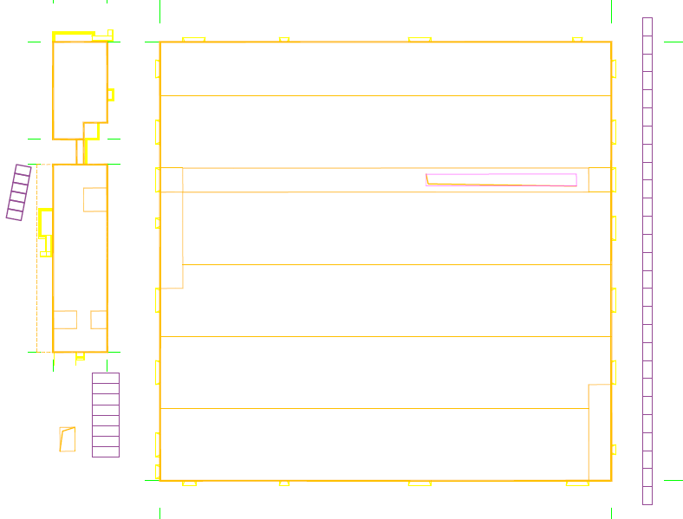
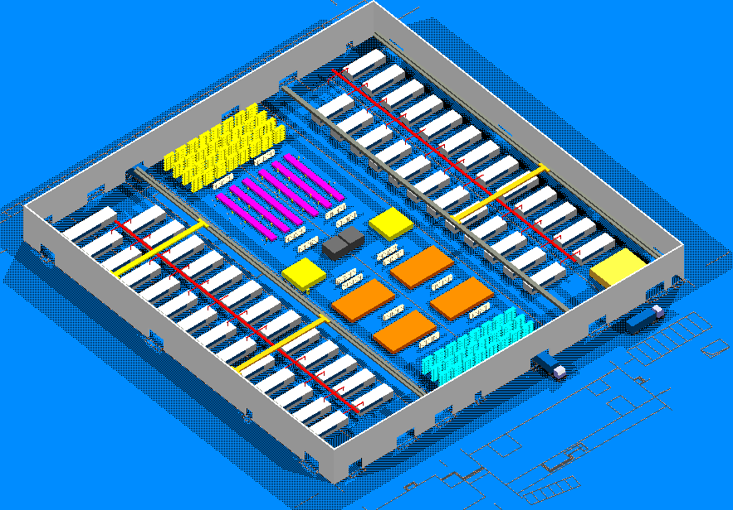
工厂功能区规划
修模/存储
⑤
② 注塑车间1
④
①
③
⑦ 成品库房
④ 后处理区
① 原材库房
办公楼
⑥
组装区
内/外饰
⑤
组装区
门板线
②
办公楼
⑥
⑦
修模/存储
③ 注塑车间2

Slide 10
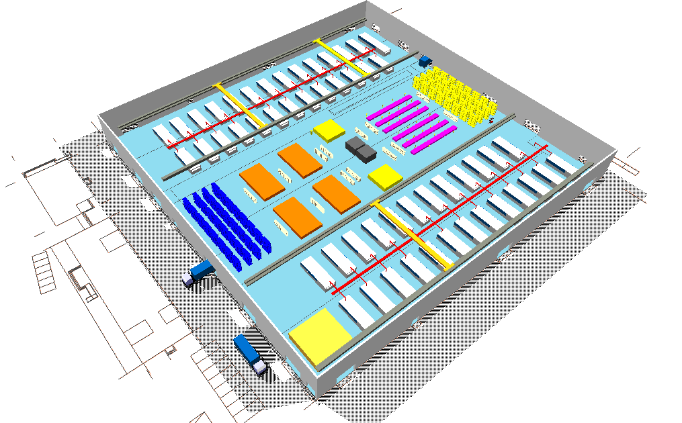
生产布局规划
行车（25T）
阴模区
弱化区
原材/标准件库
内/外饰装配线 X 4
门板装配线 X 6
成品库
预留区 X 2
注塑机
线边货架
办公楼
行车（30T）
中央供料系统
修模区

Slide 11
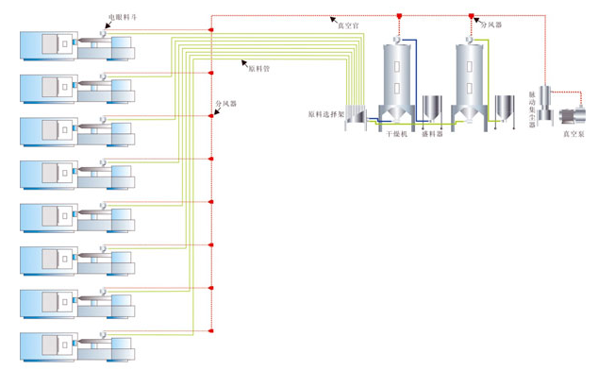
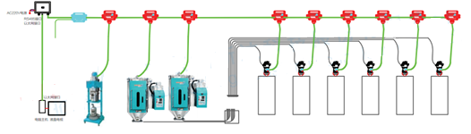
注塑—集中供料
通过中央供料系统可以实现连续的生产作业，满足多品种要求、灵活调配供料量与次料的有效回收利用，节省人工成本和原料成本；
保证整个系统运行稳定，避免塑胶回潮、堵料现象发生。
在避免原料回潮的同时保证加入注塑机原料一致性，在真空负压同进作用下，可使干燥空气对原料再次干燥，防止干燥后的塑胶回潮，同时在每个输送循环后对输送管进行清理，原料中原有的粉尘经过集尘器系统滤出，提高产品质量。
系统能够以全自动方式再生和使用注口冷料，能够对所有供料设备的控制，通过设置中央监控台实现全自动化。
自动输送系统
储料桶
压缩机组
截风阀
除湿干燥机
截料阀
除尘器
电眼料桶
分歧站
储料器—>干燥机—>分歧管—>分管—>注塑机
控制系统
1、总线控制
2、连接HMI设备
3、显示注塑机的开机、吸料、缺料报警等状态信息

Slide 12
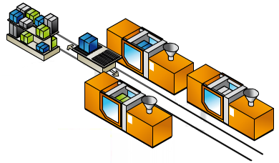
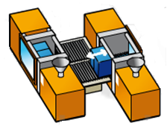
注塑—自动换模
1、采用滚轴移动模具，可实现手动或自动。
2、可以纵向移动，实现新旧模具的平台切换。
3、模内系统具有升降平移功能，实现注塑机模具的装、卸。
4、轨道换模台车可实现多台注塑机共用一台换模平车，可以节省设备的成本。
5、配合液压换模系统可以实现短时间换模，减少人力时间。

Slide 13
注塑—模具水路监控
合模
预热
注射
保压
冷却
开模
模具预热及冷却依赖于温模机提供的热水及水路系统提供的冷水，注塑成型对模具的温度要求很高，一般为±2 ℃。
监控系统是对现有设备的进、回水进行监测，从而保证模具温度的正常。
模具温度的保证主要决定于水温、水压、水流量。需要在进水侧管路上安装水压传感器、流量传感器及温度传感器（复合传感器）对进水进行监控，与设定值进行比对，确定进水侧量值的正确。在出水侧安装水压传感器对出水进行监控，从而保证模具内水路的通畅达到预热和冷却的效果。
采用温度传感器和流量传感器检测温度、流量等数据。采集的数据上传给信息系统处理。以便达到更好的控制摸温、缩短成型周期、冷却大型滑动件避免卡死的目的。
水温
阀门/开关
PLC
水压
传感器
数据采集与监控
应用或者显示
显示系统集成
流量

Slide 14
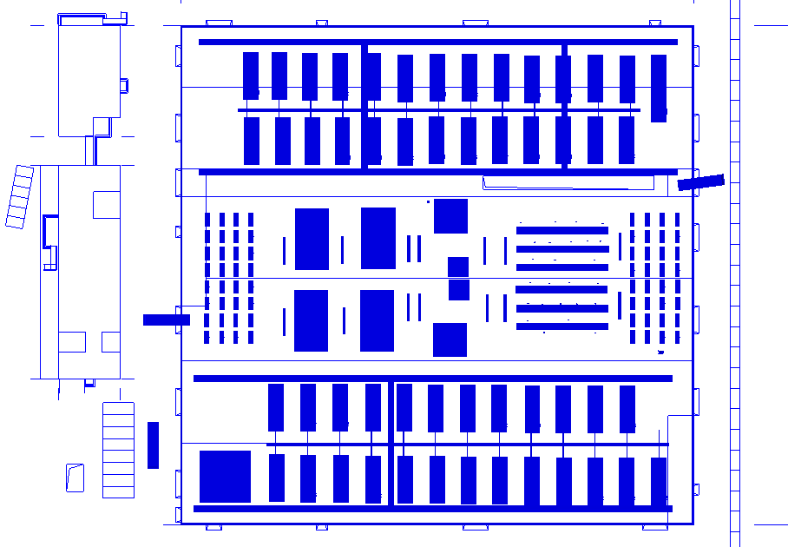
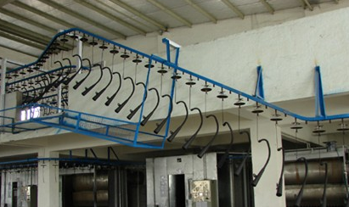
车间物流布局规划
注塑机上料
中央供料系统（储料罐省略）
注塑件下料并转运至阴模区
悬挂输送系统（图上省略）
注塑件暂存、待处理
办公楼
货架
装配零部件上料至线边库
AGV+悬挂系统
注塑件上料至阴模机、弱化机
周转车+悬挂系统
成品入库（包装在线/离线待定）
AGV

Slide 15
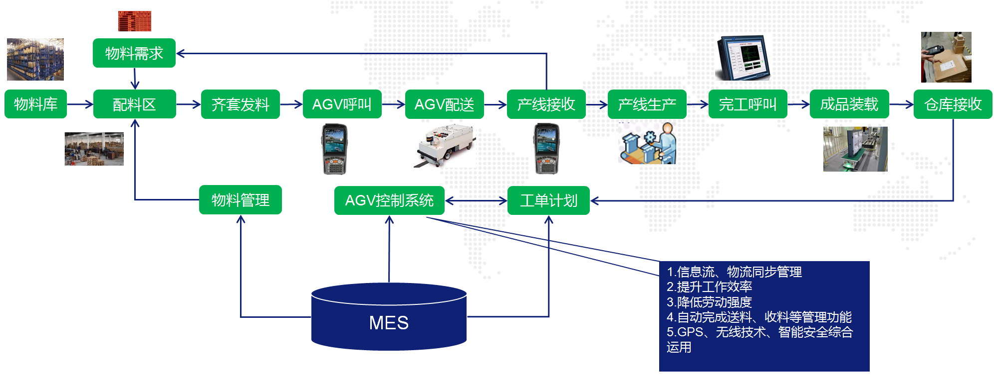
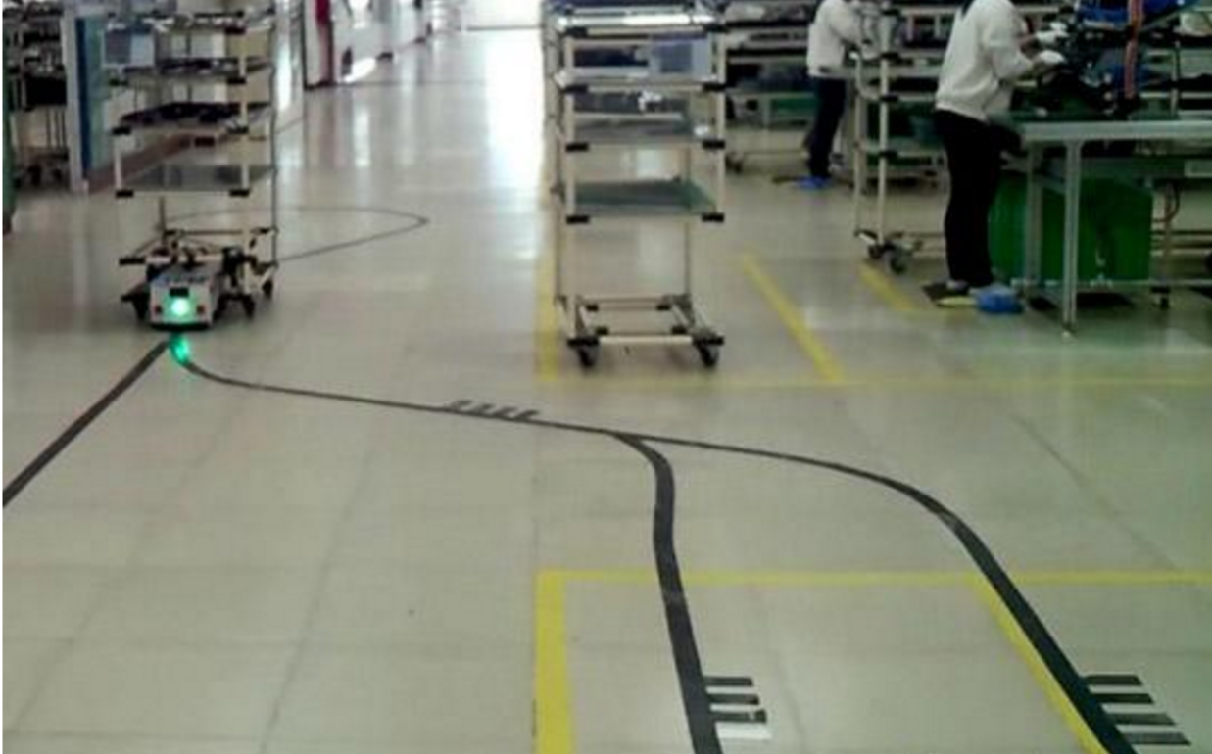
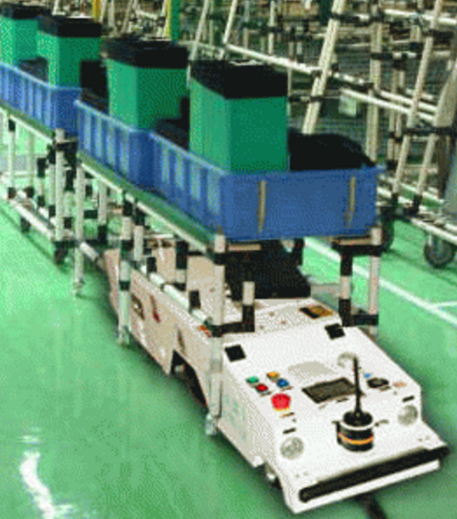
AGV运输控制

Slide 16











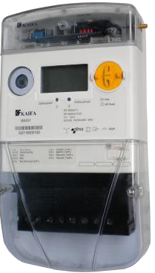




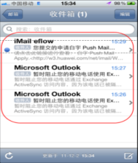

系统集成规划
网络连接管理平台
应用系统
客户管理
资源计划
仓储管理
全生命周期
RFID追踪
能源管理
制造执行
IP
大数据平台
管理平台
产品数据
位置数据
能源数据
平伟私有云
操作门户
API
应用适配器
终端管理
数据管理
权限管理
安全策略&QoS
云数据中心
企业网络
以太网
计量、换算
1
网络
温度、湿度、成分
原材料、成分
阀门开关
3
2
设备
物流跟踪
能源监控
Zigbee
RFID/WiFi
Zigbee/RS485
设备及传感器
温度
湿度
原料监控
阀门控制
AGV
扫描
托盘
设备
仪表
换算
采集

Slide 17














网络通讯规划
互联网
企业/IT 集成
协作
无线
应用程序优化
企业网络
第 4–5 级
Web
应用
DNS
FTP
补丁管理
终端服务
应用镜像
服务器
用于故障切换检测的 Gbps 链接
隔离区
(DMZ) 防火墙
应用和数据共享
访问控制
威胁防范
防火墙
（备用）
防火墙
（启用）
制造业区
第 3 级
分布和核心
站点操作和控制
多服务网络
网络和安全管理
路由
HMI 工具
应用服务器
HMI工具
客户端
交换机堆栈
工业协议
实时控制
快速收敛
流量隔离和管理
易用性
HMI
单元组/区域区
第 0–2 级
第 2 层接入
控制器
驱动
第 2 层接入交换机
HMI
控制器
HMI
分布式 I/O
驱动
驱动
无线传感器
控制器
无线传感器
分布式 I/O
无线传感器
单元组/区域 #1
（冗余星形拓扑）
单元组/区域 #2
（环形拓扑）
单元组/区域 #3
（线性拓扑）

Slide 18
私有云规划
平伟用户
软件即服务 (SaaS) / 应用系统
应用集成
用户/管理门户
报告和分析
社交协同
日常办公
业务应用
聊天
Email
ERP
流程管理
账号管理
分析工具
社交网络
虚拟桌面
MES
部门信息站点
办公自动化
PLM
PLM
用户配置管理
数据管理
平台即服务 (PaaS)
EMS
订单管理
报告管理
私有云服务
数据库
测试工具
开发者工具
知识管理
数据库管理系统
目录服务
MES
问题管理
基础设施即服务 (IaaS)
RFID跟踪
订单跟踪
存储
虚拟机
ERP
产品类目
CDN
Web服务器
服务器主机
服务管理和监控
服务监控
SLA 管理
目录管理
QoS管理
资源利用监控
应用性能监控
恢复/备份
运营管理
安全管理
私有云数据中心
数据/网络安全
个人数据
认证管理
权限管理
账号审查
数据中心
路由器/防火墙
局域/广域网
Internet 访问
主机中心

Slide 19
工业大数据架构
结构化数据
非结构化数据
技术体系
ERP
MES
PLM
报表
DSS
BI
Map/Reduce
流计算
内存计算
在线事务处理
联机事务分析
1、SQL关系型数据库
2、数据库集群
3、核心交易
1、OLAP
2、只读
3、在线分析
1、大规模
2、非结构化
3、Hadoop、Spark、Storm、Streaming
数据内容
编码数据
业务基础数据
实时控制数据
业务系统数据
离线分析数据
数据规划
数据定义
数据分类
数据分布
数据建模
数据交换
数据治理
元数据
数据标准
数据质量
数据安全
数据生命周期

Slide 20
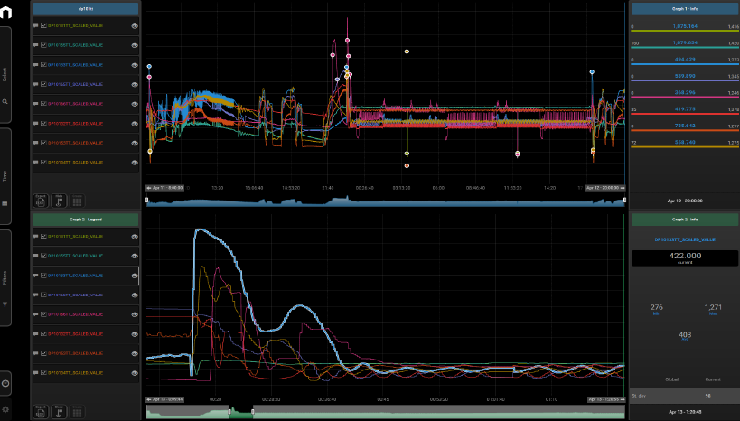





大数据处理规划
监控
分析
异常预警
无监督学习
生产过程优化
平伟私有云
时间序列大数据
1.设备监听：系统通过被动抓取来纪录工业互联网的所有数据
2.机器学习：技术基于从原材料到成品间生产各环节，提供打造一个进化的，自我学习及数据驱动的模型。
3.数据分享：系统提供对生产流程各方面实时数据和历史数据可视化解决方案。
0
1
2
3
4
5
镜像
设备1
设备2
设备3
设备4
设备5
设备6
设备7
设备8
设备9
设备10
不同车型门板及内饰生产线

Slide 21
信息系统规划
现有能力
模具研发与生产
CAD
CAM
CAPP
CAE
规划建设部分
零部件生产管理
TMS
ERP
APS
WMS
QMS
EMS
生产执行调度控制
MES
生产线调度系统
AGV调度系统
仓储控制系统
设备联网信息集成
PLC设备
机器人
AGV设备
自动仓设备

Slide 22
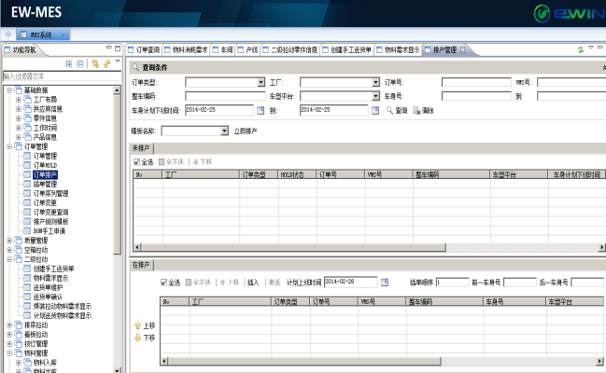
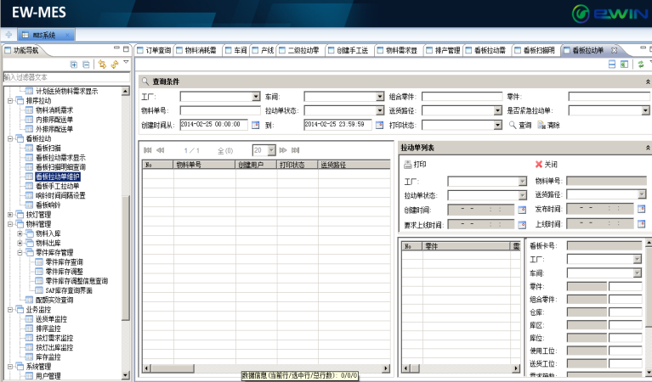
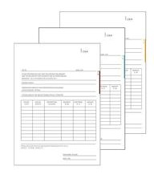
MES系统规划
柔性化识别
与物料跟踪
产品定位
关键单据
举 例
生产任务单
生产任务单
生产派工单
生产备料单
生产领料单
完工汇报单
工序移转单
报损/补料单
生产入库单
质量请检单
工厂日历
班组数据
生产派工流程
模具更换
设备数据
生产线数据
控制策略
自动上料
BOM
生产备料
生产工艺
工艺路线
集成CAPP
工作中心
注塑成型
生产领料
工序移转
半成品虚入/虚出管理
生产进度报告
阴模成型
报损/补料
完工汇报
柔性化实现
激光弱化
生产入库
质量管理
柔性装配
库存管理

Slide 23
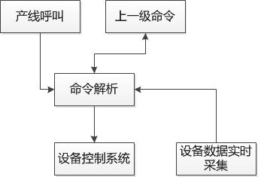
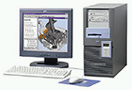
调度与控制规划
调度系统可以对设备进行控制和调度，从而完成用户任务。系统使用合理的控制方法和调度策略，最大限度满足任务要求，同时使运行效能达到最高。系统可及时发现异常情况并处理，保证人员与产品安全，保证系统顺畅运行。
MES系统
调度控制系统
产线调度控制系统
产线调度控制系统
注塑机
下料机器人
输送线
弱化
组装
搬运
注塑机
下料机器人
输送线
弱化
组装
搬运
RF
Reader
RF
Reader
RF
Reader
RF
Reader
RF
Reader
RF
Reader
RF
Reader
RF
Reader
RF
Reader
RF
Reader
RF
Reader
RF
Reader
基于设备联网及柔性化生产的调度控制

Slide 24
仿真规划—系统仿真流程
问题定位
任务规划
系统定义
工艺流程图
系统绩效测量
输入数据准备
3D建模
验证
yes
确认
yes
仿真实验设计
no
no
修订
批准
仿真实验
实验结果分析
实施和落实文档

Slide 25
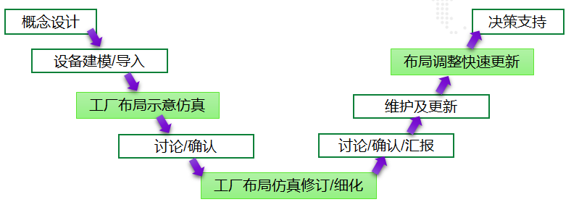
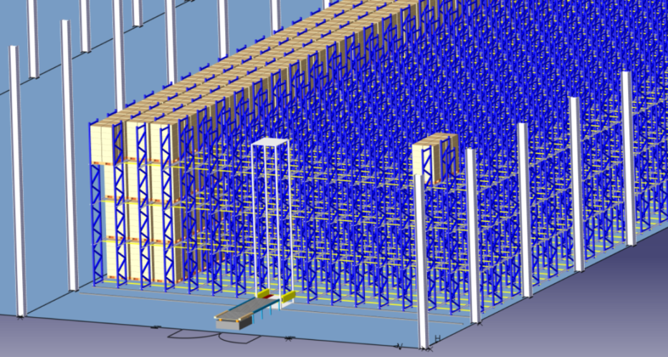
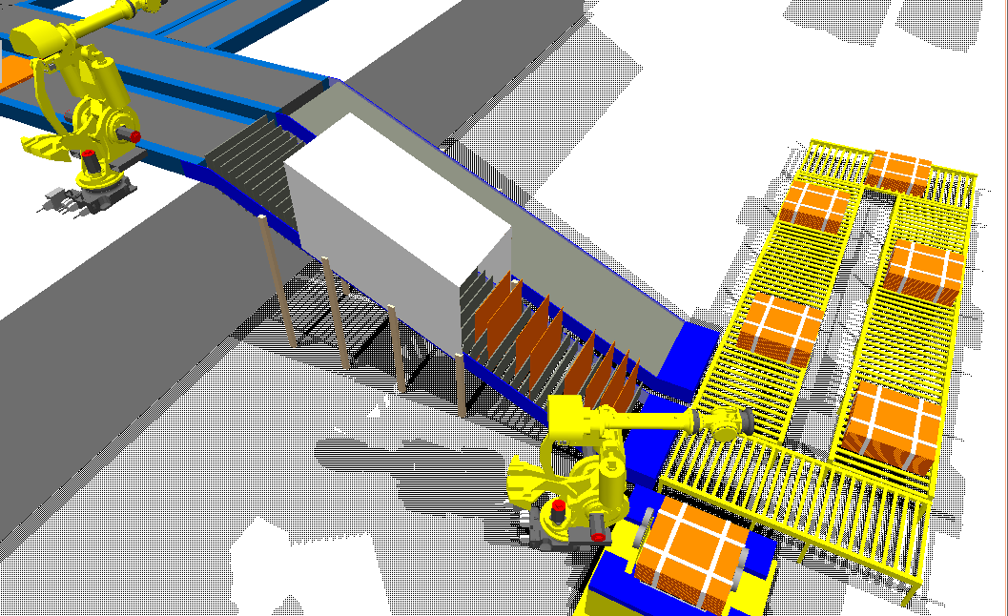
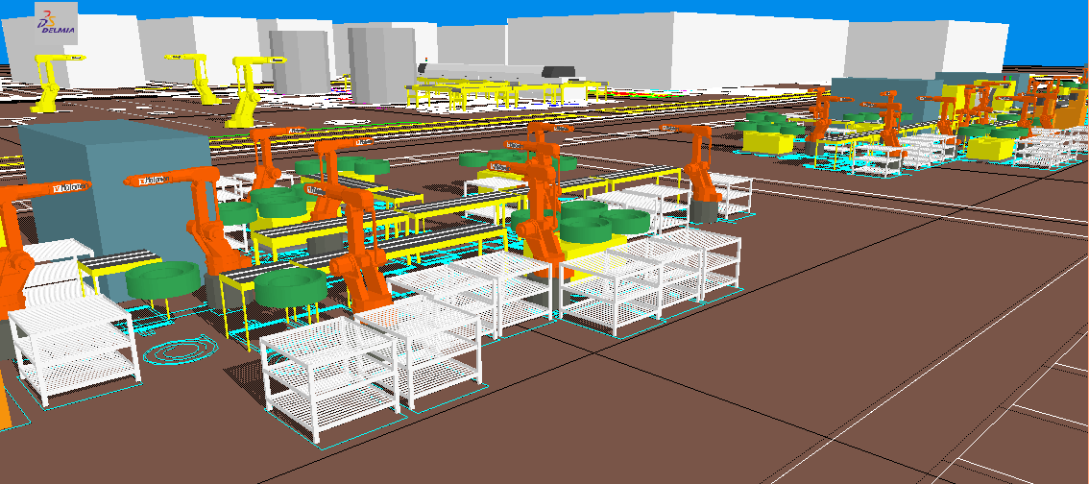
仿真规划—工厂布局仿真路线图

Slide 26
仿真规划—验证计划
设备及工装
设计仿真
自动化生产
系统仿真
工厂物流
系统仿真
自动仓储
系统仿真
工厂布局
三维仿真
工厂概念规划
阶段1
侧重逻辑
利旧设备改造
阶段2
新增设备规划
阶段3
产线系统规划
工厂布局规划
关键细节展示
阶段4
AGV物流系统规划
仓储系统规划
工厂布局规划
关键细节展示
研究
对象
工艺点：
装配、压接、锁螺钉、涂胶、检测等
搬运/仓储：
机械手、辅助装备
产线布局、工艺路线、设备效率、产出、WIP、工装数量、人力状况等
AGV路径、AGV数量
储位需求、出入库效率、出入库及调库逻辑
全局或局部改善点直观演示

Slide 27
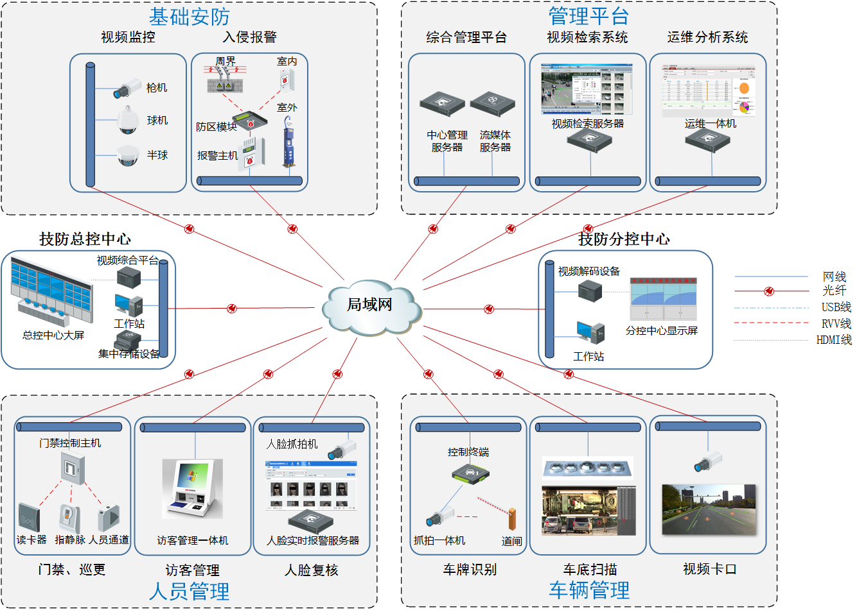
安防规划
视频监控系统
入侵报警系统
出入口控制系统
电子巡更系统
语音对讲系统
车辆管理系统
电气火灾预测检测系统
智能安防监控中心建设
智能安防系统架构示意图

Slide 28
能源管理规划
能耗实时监测
能耗统计分析
能源报警管理
能耗负荷预测与分析
能源调度管理
能耗设备管理
能耗对标管理
环境排放检测
智慧能源管理主要业务功能
通讯设备状态监控
能耗设备管理
数据维护
数据管理
设备通讯数据监控
能源消耗分析
报表管理
采集参数设置
节能目标设置
通信通道参数
采集设备参数
数据分组管理
电力能耗目标设置
水源能耗目标设置
采集参数配置
采集数据管理
数据存储
气体能耗目标设置
基础数据
计量单位
通用转化系统
通用产品目录
通用能源目录
系统配置
能源结构
产品结构
能源转化系统

